Slide 1


Slide 2


EJE ESTRATÉGICO 1: GOBERNANZA DE LA SALUD

Slide 3
LOGROS Y/O RESULTADOS
En el año 2021 se lograron realizar las siguientes actividades:
TABLA 1:ATENCIONES REALIZADAS 2021.
TABLA 2: VALORES PLANILLADOS 2021
2021 | HOSPITALIZACION | EMERGENCIA | TOTAL
SPPAT | 161 | 99 | 260
IESS | 199 | 152 | 351
ISSPOL | 0 | 0 | 0
ISSFA | 0 | 0 | 0
TOTAL | 360 | 251 | 611
TIPO SEGURO | TOTAL
IESS | $ 98.463,60
ISSFA | $ 0,00
ISSPOL | $ 19.645,40
TOTAL: | $ 118.109,00
TABLA 4. VALORES ACREDITADOS EN LA CUENTA DEL HOSPITAL DE LO PLANILLADO DEL 2021.
TIPO SEGURO | TOTAL
IESS | $98.463,60
ISSPOL | $19.645,40
TOTAL: | $118.109,00
FUENTE: Gestión Financiera
ELABORADO POR: Subproceso de Planillaje HMHA
FECHA DE CORTE: 31/12/2021

Slide 4
LOGROS Y/O RESULTADOS
TABLA 6. REFERENCIAS Y DERIVACIONES POR ESPECIALIDAD (ENVIADAS) ENERO-DICIEMBRE 2021
ESPECIALIDAD QUE RECIBE AL PACIENTE | UNIDAD MÉDICA QUE BRINDA EL SERVICIO O RECIBE AL PACIENTE | SUBSISTEMA QUE RECIBE AL PACIENTE | TOTAL
ONCOLOGIA | SOLCA PORTOVIEJO | RPC | 55
TRAUMATOLOGIA | CLINICA SANTAMARGARITA | RPC | 38
 | CLINICA CENTENO | RPC | 19
 | CLINICA DE LOS ESTEROS | RPC | 23
 | CLINICA CUBA CENTER | RPC | 22
 | HOSPITAL MOVIL 1 PEDERNALES | MSP | 7
GINECOLOGIA | CLINICA DEL SOL - CLINISOL | RPC | 32
 | CLINICA STAMARGARITA S.A. | RPC | 8
 | HOSPITAL DE LA MUJER ALFREDO PAULSON | RPC | 18
 | HOSPITAL GINECO OBSTÉTRICO ISIDRO AYORA | MSP | 1
 | HOSPITAL VERDI CEVALLOS | MSP | 1
HEMODINAMIA | MANADIALISIS BAHIA | RPC | 22
 | METRODIAL CHONE | RPC | 8
CARDIOLOGIA | HOSPITAL VERDI CEVALLOS | MSP | 2
CARDIOLOGIA PEDIATRICA | HOSPITAL NAPOLION DAVILA | MSP | 1
CIRUGIA MAXILOFACIAL | CLINICA CENTENO | RPC | 3
 | CLINICA CUBA CENTER | RPC | 5
CIRUGIA PEDIATRICA | MOVIL 1 – PEDERNALES | MSP | 7
 | CLINICA SANTA MARGARITA | RPC | 9
 | HOSPITAL VERDI CEVALLOS | MSP | 8
 | CLINICA DEL SOL | RPC | 7
CIRUGIA VASCULAR | HOSPITAL DE VERDI CEVALLOS | MSP | 12
COLOPROCTOLOGIA | HOSPITAL VERDI CEVALLOS | MSP | 2
GASTROENTEROLOGIA | HOSPITAL DE ESPECIALIDADES | MSP | 2
 |  | RPC | 7
NEUROCIRUGIA | CLINICA DE LOS ESTEROS | RPC | 13
 | CLINICA CUBA CENTER | RPC | 16
 | CLINICA GUAYAQUIL | RPC | 2
 | CLINICA SANTA MARGARITA | RPC | 2
NEUROLOGIA | CLINICA MEDICAL CUBA CENTER S.A. | RPC | 7
 | CLINICA DE LOS ESTEROS | RPC | 8
PSIQUIATRIA | HOSPITAL VERDI CEVALLOS | MSP | 3
TOTAL GENERAL |  |  | 370
FUENTE: Matriz reporte Unidad de Gestión de Red
ELABORADO POR: Lcda. Eliana Arturo
FECHA DE CORTE: 31/12/2021

Slide 5

NUDOS CRITICOS
En la actualidad se ha dificultado realizar trámites correspondientes a SPPAT debido a la falta de personal en el área de Recaudación , 2 recursos se acogieron a supresión de partida y un recurso labora 6 horas.
Llenado incorrecto de Formulario 008.
Falta de sello y firma en los diferentes formularios de la Historia Clínica.
CONCLUSIONES
Se envían expedientes tanto al Seguro General y Seguro Campesino en el tiempo establecido.
Se realizaron capacitaciones al personal médico para el correcto llenado de los formularios que conforman la Historia Clínica para evitar que se objeten valores.

Slide 6
EJE ESTRATÉGICO 2: VIGILANCIA Y CONTROL SANITARIO

Slide 7
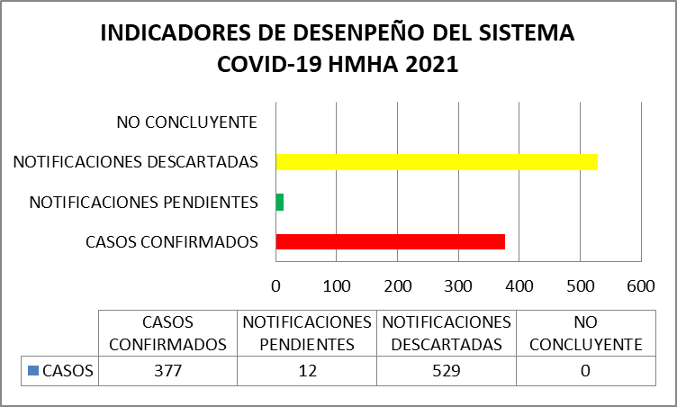
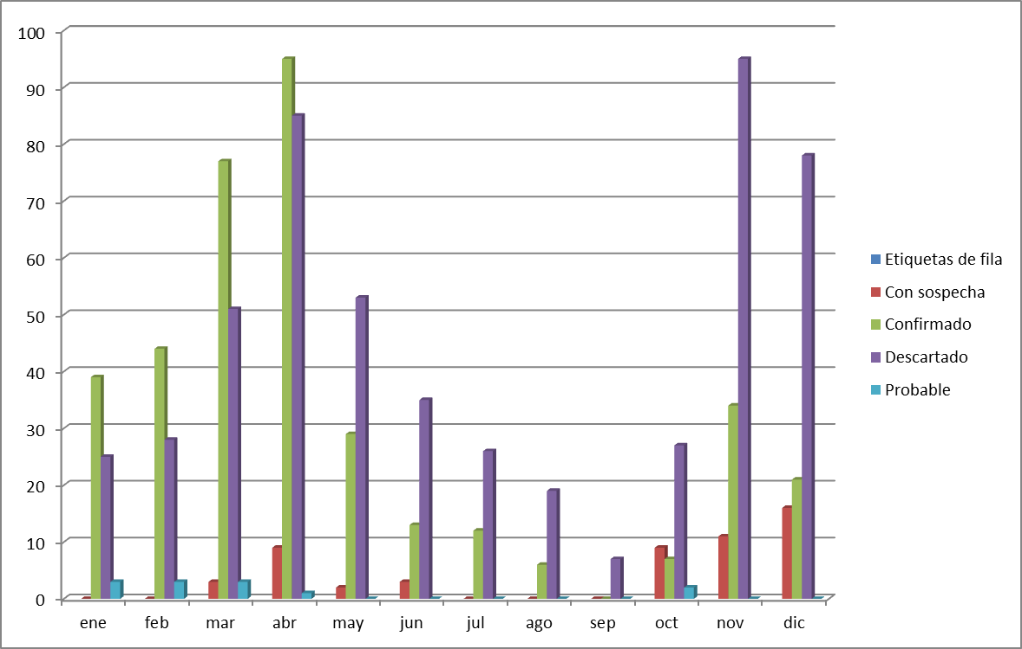
LOGROS Y/O RESULTADOS
INDICADORES DE DESEMPEÑO DEL SISTEMA COVID-19
INDICADORES DE DESEMPEÑO DEL SIVE ALERTA | 2021 | %
CASOS CONFIRMADOS | 377 | 41
NOTIFICACIONES PENDIENTES | 12 | 1
NOTIFICACIONES DESCARTADAS | 529 | 58
NO CONCLUYENTE | 0 | 0
ATENCIONES DE CASOS COVID-19 EN EL PERIODO 2021
INDICADOR | ENE | FEB | MAR | ABR | MAY | JUN | JUL | AGOS | SEP | OCT | NOV | DIC | TOTAL GENERAL
Con sospecha | 0 | 0 | 3 | 9 | 2 | 3 | 0 | 0 | 0 | 9 | 11 | 16 | 53
Confirmado | 39 | 44 | 77 | 95 | 29 | 13 | 12 | 6 | 0 | 7 | 34 | 21 | 377
Descartado | 25 | 28 | 51 | 85 | 53 | 35 | 26 | 19 | 7 | 27 | 95 | 78 | 529
Probable | 3 | 3 | 3 | 1 | 0 | 0 | 0 | 0 | 0 | 2 | 0 | 0 | 12
Total general | 67 | 75 | 134 | 190 | 84 | 51 | 38 | 25 | 7 | 45 | 140 | 115 | 971
FUENTE: Sistema Covid-19 y VIEPI del HMHA
ELABORADO POR: Dr. Ronald Mendoza
FECHA DE CORTE: 31/12/2021

Slide 8
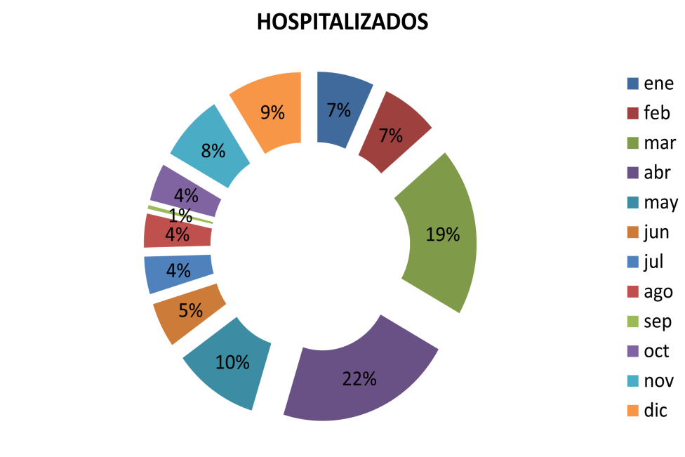
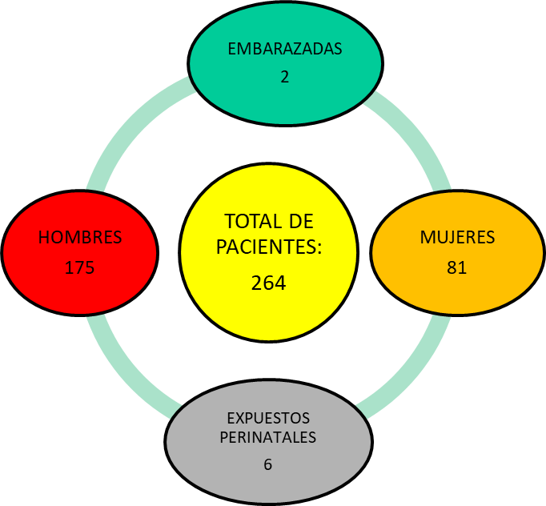
LOGROS Y/O RESULTADOS
HOSPITALIZACIONES DE COVID-19 EN EL TRIAGE RESPIRATORIOS DEL AÑO DEL 2021 EN EL HMHA
ATENCIONES VIH.
PACIENTES HOSPITALIZADOS COVID-19 2021
MES | ENE | FEB | MAR | ABR | MAYO | JUNIO | JULIO | AGO | SEP | OCT | NOV | DIC | TOTAL
HOSPITALIZADOS | 16 | 16 | 45 | 50 | 24 | 12 | 10 | 9 | 1 | 10 | 18 | 21 | 232
FUENTE: Sistema Covid-19 y VIEPI del HMHA
ELABORADO POR: Dr. Ronald Mendoza
FECHA DE CORTE: 31/12/2021

Slide 9
NUDOS CRITICOS
No se contaba con lugar de aislamiento para usuarias embarazadas con COVID-19.
No se cuenta con laboratorio microbiológico para la realización de cultivos para la identificación de los microorganismos causantes de las infecciones nosocomiales, procesamiento de baciloscopía para el control y prevención de la tuberculosis, estudios microbiológicos del agua etc
CONCLUSIONES
Se ha realizado capacitaciones personalizadas de las patologías de notificación epidemiológicas para el fortaleciendo en el conocimiento de los formularios de notificación y él envió oportuno de cada uno
Con el apoyo del medico asignado a funciones epidemiológicas se ha logrado mejorar la captación de la toma de muestras para COVID-19, ya que no se estaba realizando en el tiempo indicado según el lineamientos.
se realizaron supervisiones a lugares de trabajo como el área de alimentación, bodega, área de COVID-19 entre otras.

Slide 10
EJE ESTRATÉGICO 3: PROMOCIÓN DE LA SALUD

Slide 11
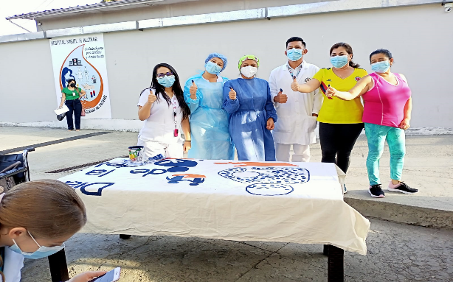
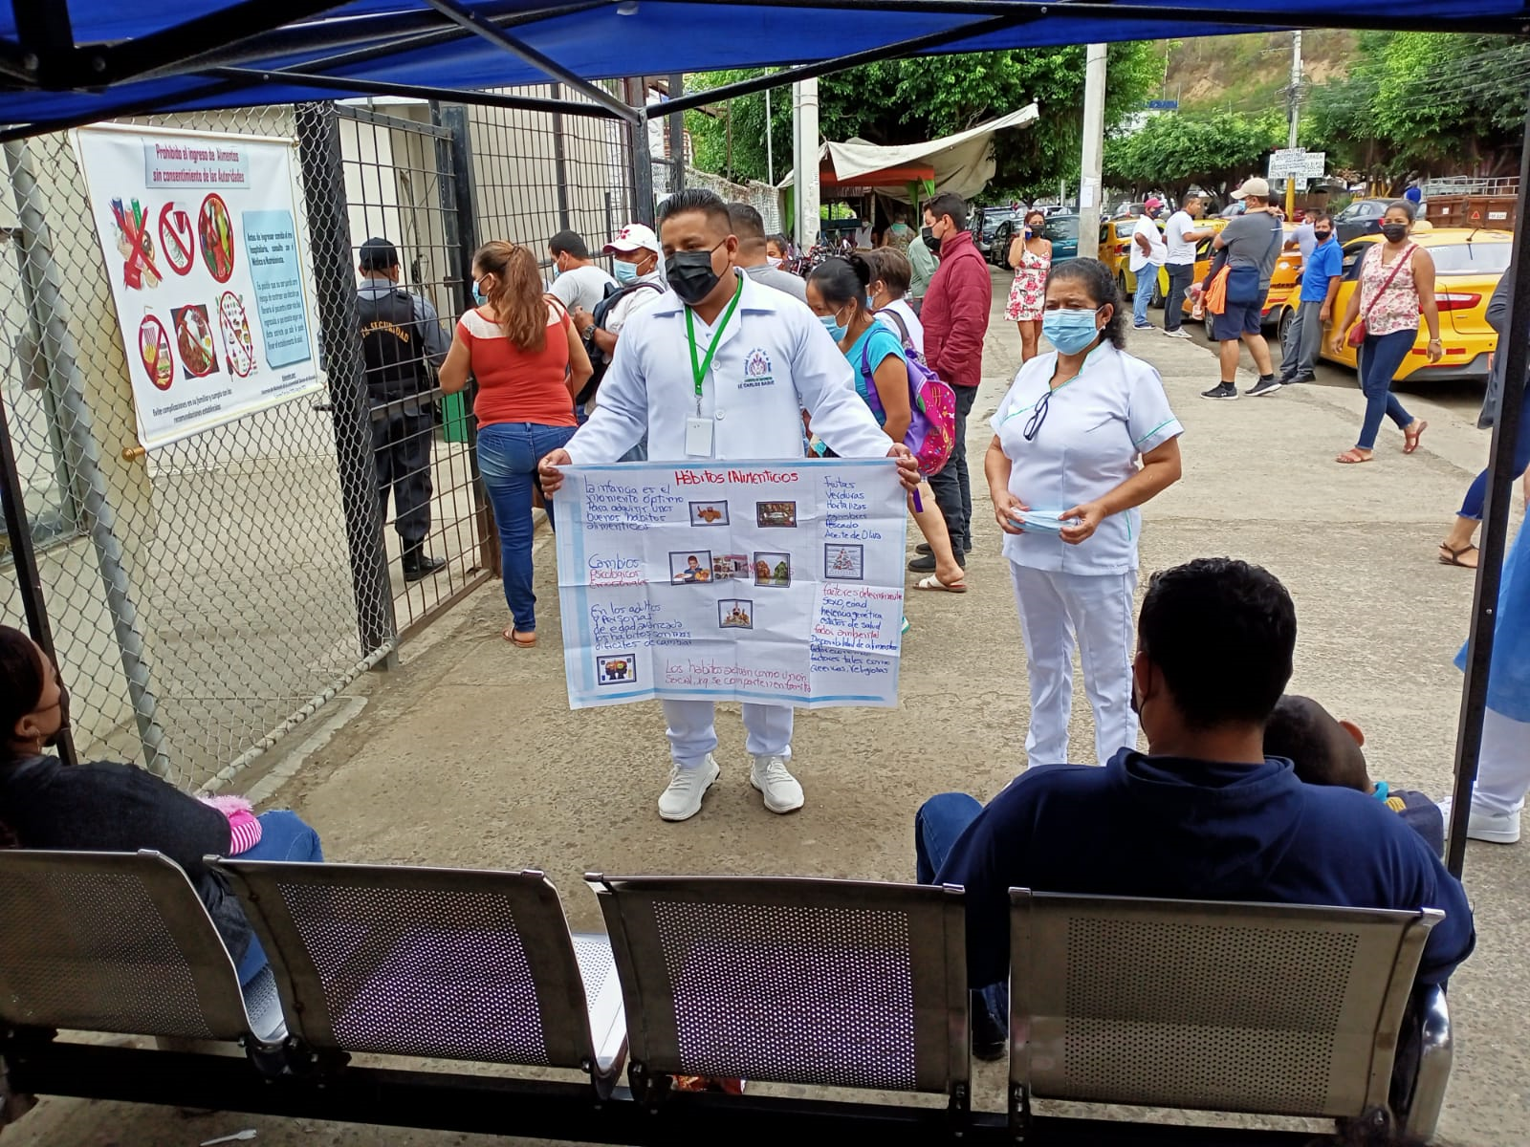
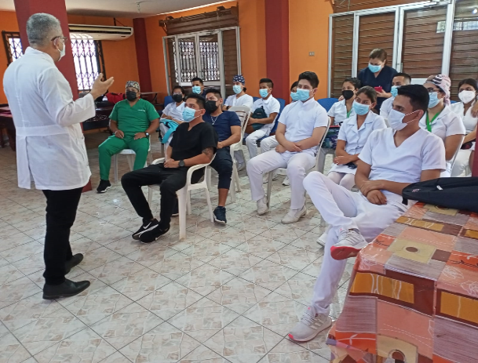
LOGROS Y/O RESULTADOS
En el año 2021 a pesar de las limitantes presentadas por la pandemia, se realizaron varias actividades aunque en menor escala en relación a otros años, siendo estas:
Capacitación al personal de nuevo ingreso a través del programa de inducción
Casa abierta
Campañas de salud como el VIH, diabetes, prevención del cáncer, higiene de manos.
Capacitación de seguridad el paciente al personal de nuevo ingreso (corte septiembre-mayo)
CAPACITACIONES EN SALUD EN SALAS DE ESPERA
Medidas de bioseguridad
Derechos y deberes de los pacientes
Prevención de accidentes en el hogar
Importancia de los controles prenatales.
FUENTE: Servicio de Calidad de la Salud
ELABORADO POR: Dr. Rolando Gras Rodríguez
FECHA DE CORTE: 31/12/2021

Slide 12
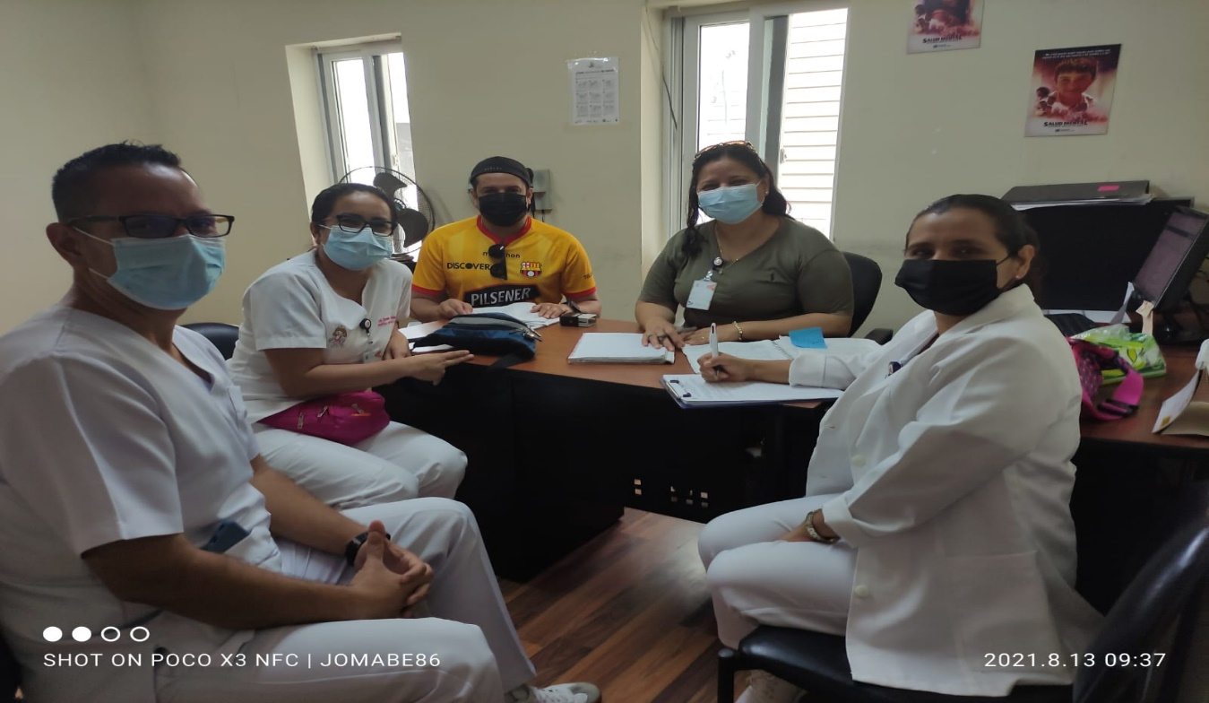
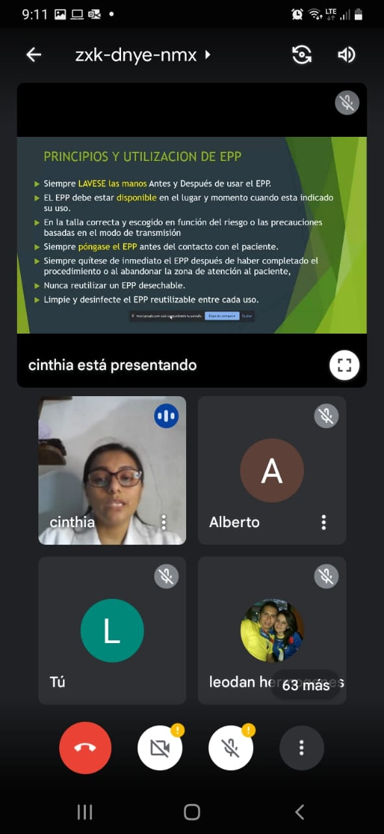

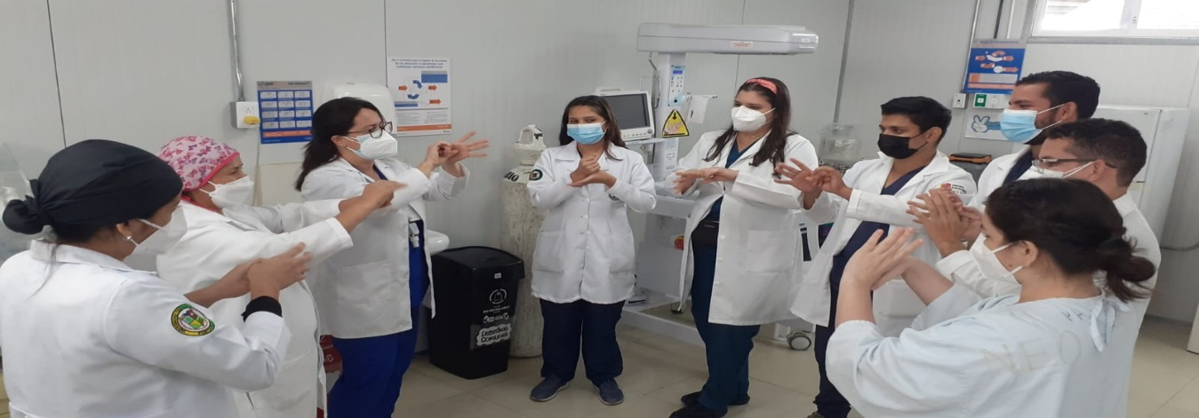
LOGROS Y/O RESULTADOS
Además se realizaron otras actividades como:
Conformación del equipo coordinador de higiene de mano del Hospital Miguel H. Alcívar.
Capacitación virtual a los profesionales de la salud sobre la colocación y retiro de las EPP
Fortalecimiento de los pasos de higiene de manos dirigida a los profesionales de la salud en los diferentes procesos.
Capacitación sobre la semaforización de abastecimiento de insumos de higiene de manos.
FUENTE: Servicio de Calidad de la Salud
ELABORADO POR: Dr. Rolando Gras Rodríguez
FECHA DE CORTE: 31/12/2021

Slide 13
NUDOS CRITICOS
En el año 2021 a causas de la pandemia por el COVID-19, no se pudieron realizar todas las actividades planificadas de promoción de la salud.
Infraestructura en contingencia no adecuada para llevar a efecto programas de promoción tales como ESAMYN.
CONCLUSIONES
Se mantienen las capacitaciones contantes tanto al personal interno como a los usuarios externos sobre los diferentes temas de salud y nuevas directrices emitidas por el nivel central sobre prácticas médicas.
Mantener la promoción de la salud mediante charlas, casas abiertas entre otros.

Slide 14
EJE ESTRATÉGICO 4: PROVISIÓN DE SERVICIOS DE SALUD

Slide 15
LOGROS Y/O RESULTADOS
PRODUCCIÓN HOSPITALARIA ENERO A DICIEMBRE 2021.
PRODUCCIÓN HOSPITALARIA
TOTAL ATENCIONES | EMERGENCIA | CONSULTA EXTERNA | HOSPITALIZACIÓN
 | 13.146 | 12.838 | 3.960
EGRESOS HOSPITALARIOS ENERO A DICIEMBRE 2021.
ESPECIALIDAD | ALTA | DEF -48Hrs | DEF +48Hrs | TOTAL
MEDICINA INTERNA | 640 | 18 | 74 | 732
CIRUGÍA | 901 | 0 | 0 | 901
PEDIATRÍA | 553 | 5 | 4 | 562
GINECO-OBSTETRICIA | 1764 | 1 | 0 | 1.765
TOTAL | 3858 | 23 | 79 | 3.960
PRODUCCIÓN CENTRO QUIRÚRGICO 2021
TOTAL DE CIRUGÍAS | CIRUGÍAS PROGRAMADAS | CIRUGÍAS DE EMERGENCIAS
1683 | 569 | 1.114
FUENTE: Provisión de Servicios
ELABORADO POR: Dr. Angel Villacreses Arteaga
FECHA DE CORTE: 31/12/2021

Slide 16
LOGROS Y/O RESULTADOS
INDICADORES HOSPITALARIOS - ENERO A DICIEMBRE 2021
I N D I C A D O R E S |  | H O S P I T A L E S
 |  | HOSP. DE BAHIA
 |  | MEDIC. GENERAL | CIRUGIA | PEDIATRIA | GINECO OBST. | TOTAL
E G R E S O S | ALTAS | 640 | 901 | 553 | 1764 | 3858
 | TOTAL DEFUNCIONES | 92 | 0 | 9 | 1 | 102
 | MENOS 48 HORAS | 18 | 0 | 5 | 0 | 23
 | MAS 48 HORAS | 74 | 0 | 4 | 1 | 79
 | TOTAL EGRESOS | 732 | 901 | 562 | 1765 | 3960
INTERCONSULTA |  | 698 | 247 | 13 | 57 | 1015
AUTOPSIAS |  | 0 | 0 | 0 | 0 | 0
TOTAL DIAS ESTADA |  | 5027 | 3284 | 1834 | 3488 | 13633
TOTAL DIAS PACIENTE |  | 5431 | 3736 | 2361 | 5080 | 16608
DIAS CAMAS DISPONIBLES |  | 8395 | 5840 | 6205 | 8395 | 28835
I N D I C A D O R | % DE OCUPACION | 64,7 | 64 | 38 | 60,5 | 57,6
 | X DIAS ESTADA | 6,9 | 3,6 | 3,3 | 2 | 3,4
 | X DIAR.CAMAS DISPONIBLES | 23 | 16 | 17 | 23 | 79
 | X DIARIO EGRESOS | 2 | 2 | 2 | 5 | 11
DOTACION NORMAL CAMAS |  | 23 | 16 | 17 | 23 | 79
TOTAL DE CESAREAS |  |  |  |  | 528 | 528
TOTAL DE PARTOS |  |  |  |  | 787 | 787
TOTAL CESAREAS+PARTOS |  |  |  |  | 1315 | 1315
FUENTE: Provisión de Servicios
ELABORADO POR: Dr. Angel Villacreses Arteaga
FECHA DE CORTE: 31/12/2021

Slide 17
LOGROS Y/O RESULTADOS
OTROS INDICADORES 2021
OTROS INDICADORES 2021 | CANTIDAD
TOTAL DE ENDOSCOPÍAS | 102
TOTAL DE ELECTROCARDIOGRAMAS REALIZADOS | 1.447
TOTAL DE DETERMINACIONES DE LABORATORIO | 474.604
RAYOS X | 7.888
ECOGRAFÍAS | 3.142
ABASTECIMIENTO DE MEDICAMENTOS, DISPOSITIVOS MÉDICOS DE USO GENERAL Y DE LABORATORIO 2021
DESCRIPCIÓN | PORCENTAJE
MEDICAMENTOS | 74%
DISPOSITIVOS MÉDICOS DE USO GENERAL | 82%
DISPOSITIVOS E INSUMOS DE LABORATORIO CLÍNICO | 92%
NUDOS CRITICOS
CONCLUSIONES
Falta de especialistas y especialidades médicas.
Falta de digitalización de Historias Clínicas e implementación de nuevos sistemas de índole hospitalario.
Infraestructura hospitalaria no acorde para brindar servicios médicos.
Es necesario que se cubra la brecha de Talento humano existente especialmente en enfermería.
Se trabajo arduamente en la validación de las necesidades y especificaciones técnicas para el equipamiento del nuevo Hospital Miguel H. Alcívar.
FUENTE: Provisión de Servicios
ELABORADO POR: Dr. Angel Villacreses Arteaga
FECHA DE CORTE: 31/12/2021

Slide 18
EJE ESTRATÉGICO 5: CALIDAD EN LA PROVISIÓN DEL SERVICIO DE SALUD

Slide 19
LOGROS Y/O RESULTADOS
INDICADORES DE SEGURIDAD DEL PACIENTE:
Proceso | CONSOLIDADO GENERAL DE NUMERADORES Y DENOMINADORES |  | % CUMPLIMIENTO ANUAL
 | N | D
Registro de Información de Pacientes Sin Brazalete | 2 | 9.363 | 0.02
Registro de Notificación de Eventos Relacionados con la Seguridad del Paciente | 25 | 25 | 100
Registro de la Aplicación de la Lista de Verificación de Cirugía Segura | 2.777 | 2.777 | 100
PERTINENCIA DE CESÁREAS ENERO A DICIEMBRE 2021
GINECOLOGÍA & OBSTETRICIA | PARTOS | CESÁREAS | NACIDOS VIVOS
ENERO | 43 | 44 | 87
FEBRERO | 62 | 52 | 114
MARZO | 60 | 53 | 113
ABRIL | 66 | 59 | 125
MAYO | 59 | 46 | 105
JUNIO | 62 | 41 | 103
JULIO | 78 | 39 | 117
AGOSTO | 65 | 35 | 100
SEPTIEMBRE | 53 | 37 | 90
OCTUBRE | 65 | 40 | 105
NOVIEMBRE | 62 | 36 | 98
DICIEMBRE | 50 | 61 | 111
TOTAL | 725 | 543 | 1.268
FUENTE: Gestión de Calidad
ELABORADO POR: Dr. Rolando Gras Rodríguez
FECHA DE CORTE: 31/12/2021

Slide 20
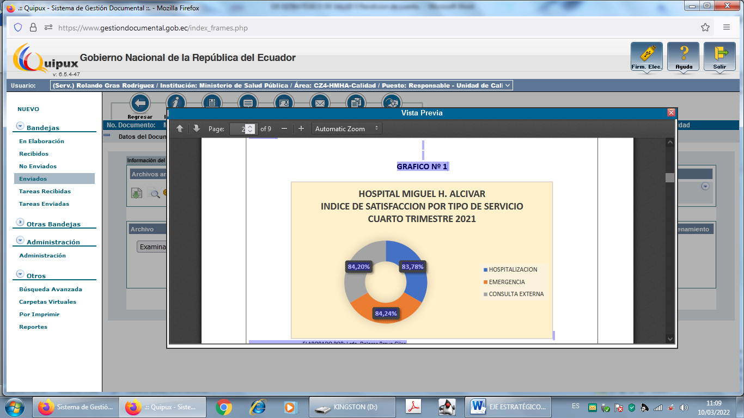
LOGROS Y/O RESULTADOS
COMITES HOSPITALARIOS.
RESULTADOS OBTENIDOS DE SATISFACCIÓN AL USUARIO CUARTO TRIMESTRE 2021.
Comité de Gestión de la calidad de la atención en salud
Comité Técnico de Seguridad del Paciente
Comité Técnico para la prevención y control de infecciones Asociadas a la atención de salud
Comité Técnico de Farmacoterapia
Comité Técnico de Auditoria para el mejoramiento de la calidad de la atención de salud e historia clínica
GARANTÍA DE SERVICIOS Y LA SATISFACCIÓN DE LOS PACIENTES.
AÑO | PROCESOS DE CALIDAD DE LA ATENCIÓN | ESTRUCTURA ORGANIZACIONAL PARA LA GESTIÓN DE LA CALIDAD | PRÁCTICAS PARA LA SEGURIDAD DEL PACIENTE | PROMEDIO
2021 | 95.27% | 90.76% | 97.15% | 94.39%
FUENTE :Resultados de índice de satisfacción de la calidad de los servicios
ELABORADO POR: Dr. Rolando Gras Rodríguez
FECHA DE CORTE: 31/12/2021

Slide 21
NUDOS CRITICOS
Factores estructurales impiden el cumplimiento de normativa, relacionada a la calidad de atención, como es el caso de poder contar dentro de los ambientes hospitalarios los dispensadores de alcohol gel y jabón de acuerdo de acuerdo a la normativa, separación entre una cama hospitalaria entre otros.
Recursos insuficientes para lograr el abastecimiento permanente de medicamentos e insumos, lo cual afectan la Calidad de Atención del paciente y por ende situaciones de insatisfacción en los usuarios internos y externos y como consecuencia se produce discontinuidad en lo ya implementado.
Falta de personal (Unidad de Calidad) para realizar todas las actividades propuestas, como es el caso de las auditorias de historias clínicas, seguimiento continuo para la aplicación de las acciones de mejora entre otras.
CONCLUSIONES
Se logró la institucionalización de las 17 prácticas de Seguridad del Paciente/ Usuario.
Se alcanzó índice de satisfacción de usuarios por encima de las metas propuestas por el MSP en los cuatros trimestres.
Se logró empoderar a los servidores públicos a la Gestión de calidad y por ende al mejoramiento continuo de la misma.
Se alcanzó un indicador de cesáreas con pertinencia médica del 99%.

Slide 22
EJE ESTRATÉGICO 6: INVESTIGACIÓN EN SALUD

Slide 23
LOGROS Y/O RESULTADOS
El propósito fundamental durante este año, es que nuestro Hospital sea catalogado como Unidad Docente - Asistencial con acreditación del Ministerio de Salud Pública (MSP), para la cual se ha llevado acabo las siguientes actividades, observando los reglamentos de formación para cumplir con la acreditación.
Formación del Comcad
Asignación de un Responsable del Dpto. Docencia e Investigación
Interacción con las entidades de Educación Superior para la coordinación del Internado Rotativo de las diferentes carreras de Ciencias Médicas (medicina, enfermería, nutrición y laboratorio clínico)
Charlas medicas continuas
Capacitaciones al personal de enfermería
Creación de Biblioteca Virtual
Creación de página institucional (Departamento de Docencia - Investigación)
Proyecto de Investigación - Tesis de grado
FUENTE: Unidad de Docencia
ELABORADO POR: Dr. Alberto Loor
FECHA DE CORTE: 31/12/2021

Slide 24
LOGROS Y/O RESULTADOS
PROGRAMA DE DOCENCIA 2021
PROGRAMA |  | INSTITUCIÓN DE EDUCACIÓN SUPERIOR | NÚMERO DE ESTUDIANTES QUE ROTARON 2021
INTERNADO | INTERNADO ROTATIVO DE MEDICINA | UTM | 43
 | INTERNADO ROTATIVO DE ENFERMERIA | UTM,PUCE, UNESUM | 54
 | INTERNADO ROTATIVO DE NUTRICIÓN | UTM | 10
FUENTE: Unidad de Docencia
ELABORADO POR: Dr. Alberto Loor
FECHA DE CORTE: 31/12/2021

Slide 25
NUDOS CRITICOS
No se cuenta con infraestructura idónea para llevar a cabo todas las actividades de docencia
Debido a la pandemia por el COVID-19, se implementaron charlas de docencia mediante herramientas digitales para cumplir con las actividades programadas para el 2021, .
CONCLUSIONES
Se realizan actividades asistenciales docentes para el fortalecimiento de conocimientos por parte de lo médicos especialistas hacia los internos.
Se realizan capacitaciones teórico practicas al personal de esta casa de salud, para mantenerse a la vanguardia en los conocimientos que exige la profesión de medicina.
Este medio de capacitación ha permitido conectar aun mayor número de profesionales a la vez.

Slide 26
EJE ESTRATÉGICO 7: CAPACIDAD ADMINISTRATIVA Y GESTIÓN DEL TALENTO HUMANO

Slide 27
LOGROS Y/O RESULTADOS
EJECUCIÓN PRESUPUESTARIA 2021
TOTAL PRESUPUESTO INSTITUCIONAL | GASTO CORRIENTE PLANIFICADO | GASTO CORRIENTE EJECUTADO | GASTO DE INVERSIÓN PLANIFICADO | GASTO DE INVERSIÓN EJECUTADO | % EJECUCIÓN PRESUPUESTARIA
9’247.574,77 | 7’277.502,16 | 7’275.348,00 | 1’970.072,61 | 1’970.046,01 | 99.98%
MEDICAMENTOS – DISPOSITIVOS MEDICOS DE USO GENERAL – DISPOSITIVOS MEDICOS DE LABORATORIO CLINICO Y PATOLOGIA.
PARTIDA | FTE | DESCRIPCIÓN | ASIGNADO | VIGENTE | DEVENGADO | % EJEC.
56 00 000 001 |  | REDUCCION PREVENCION Y CONTROL DE MORTALIDAD DE ENFERMEDADES DE VIGILANCIA
530809 | 001 | MEDICAMENTOS | $ 0,00 | $ 8.538,56 | $ 8.538,48 | 100%
530810 | 001 | DISPOSITIVOS MEDICOS DE LABORATORIO | $ 27.303,73 | $ 20.329,08 | $ 20.329,08 | 100%
56 00 000 003 |  | GASTO OPERATIVO DE PROVISION DE LOS SERVICIOS DE SALUD
530809 | 001 | MEDICAMENTOS | $ 7.000,00 | $ 71.918,89 | $ 71.918,60 | 100%
530810 | 001 | DISPOSITIVOS MEDICOS DE LABORATORIO | $ 8.120,00 | $ 32.749,47 | $ 32.749,47 | 100%
530826 | 001 | DISPOSITIVOS MEDICOS DE USO GENERAL. | $ 93.271,92 | $ 64.043,92 | $ 62.043,92 | 100%
90 00 000 003 |  | GASTO OPERATIVO DE PROVISION DE LOS SERVICIOS DE SALUD
530809 | 001 | MEDICAMENTOS | $ 110.579,03 | $ 219.117,43 | $ 219.110,43 | 99,99%
530809 | 002 | MEDICAMENTOS | $ 12.737,94 | $ 14.807,21 | $ 14.807,21 | 100%
530810 | 001 | DISPOSITIVOS MEDICOS DE LABORATORIO | $ 40.771,21 | $ 171.112,04 | $ 171.013,24 | 99,94%
530810 | 002 | DISPOSITIVOS MEDICOS DE LABORATORIO | $ 27.649,80 | $ 24.467,35 | $ 24.467,35 | 100%
530826 | 001 | DISPOSITIVOS MEDICOS DE USO GENERAL. | $ 277.798,71 | $ 315.035,47 | $ 314.696,11 | 99,89%
530826 | 002 | DISPOSITIVOS MEDICOS DE USO GENERAL. | $ 25.238,98 | $ 25.020,80 | $ 25.020,80 | 100%
FUENTE: eSigef
ELABORADO POR: Christian Hidalgo Torres – Responsable Unidad Financiero
FECHA DE CORTE: 31/12/2021

Slide 28
LOGROS Y/O RESULTADOS
REPORTE DE PROCESOS DE COMPRAS PERÍODO 2021
CANT | TIPO DE PROCEDIMIENTO | VALOR ADJUDICADO
34 | SUBASTA INVERSA ELECTRÓNICA | 1´150.380,78
132 | CATÁLOGO ELECTRÓNICO | 676.792,81
196 | ÍNFIMA CUANTÍA | 408.788,61
1 | LICITACIÓN | 8.247,89
1 | PROCEDIMEINTO ESPECIAL | 8.035,71
 | VALOR TOTAL | 2.252.245,80
FUENTE: SERCOP
ELABORADO POR: Ing. María Janeth Salazar Cevallos
FECHA DE CORTE: 31/12/2021

Slide 29
LOGROS Y/O RESULTADOS
GESTIÓN DE TALENTO HUMANO
Actualmente la institución cuenta con una nómina de personal la cual se desglosa de la siguiente manera:
DISTRIBUCIÓN DE PERSONAL PERIODO 2021
1.SERVICIO CIVIL PUBLICO (LOSEP) |  |  | CANTIDAD | PORCENTAJE
 | 8 NIVEL SUPERIOR DECRETO 624
 |  | NOMBRAMIENTO PROVISIONAL | 1 | 0,38%
 | 3 PROFESIONALES DE LA SALUD - MÉDICOS
 |  | NOMBRAMIENTO DEFINITIVO | 77 | 29,39%
 |  | NOMBRAMIENTO PROVISIONAL | 14 | 5,34%
 |  | DEVENGANTES DE BECAS LOSEP | 3 | 1,15%
 |  | CONTRATO SERVICIO RURAL SALUD | 1 | 0,38%
 |  | CONTRATOS OCASIONALES | 52 | 19,85%
 | 2 NIVEL OPERATIVO
 |  | NOMBRAMIENTO DEFINITIVO | 8 | 3,05%
 |  | NOMBRAMIENTO PROVISIONAL | 9 | 3,44%
 |  | CONTRATOS OCASIONALES | 1 | 0,38%
 |  |  | 166 | 63,36%
2.CODIGO DEL TRABAJO |  |  | CANTIDAD | PORCENTAJE
 | 1. CONTRATOS CÓDIGO DE TRABAJO
 |  | CONTRATO INDEFINIDO | 17 | 6,49%
 |  | CONTRATO COLECTIVO | 79 | 30,15%
 |  |  | 96 | 36,64%
 |  | TOTAL SERVIDORES Y TRABAJADORES | 262 | 100,00%
FUENTE: Unidad de Talento Humano
ELABORADO POR: Ing. Jaime Palacios Uscocovich
FECHA DE CORTE: 31/12/2021

Slide 30
LOGROS Y/O RESULTADOS
GESTIÓN DE TALENTO HUMANO
De igual forma durante el periodo 2021 el Hospital General Miguel H. Alcívar en atención a los procesos establecidos en el marco de la ley aplico procesos correspondientes a supresión de puestos y jubilaciones de conformidad al siguiente detalle:
SALIDA DE PERSONAL PERIODO 2021
DESCRIPCIÓN | CANTIDAD
SUPRESIÓN DE PUESTOS
LOSEP | 4
CÓDIGO DEL TRABAJO | 0
JUBILACIONES
LOSEP | 3
CODIGO DEL TRABAJO | 6
RENUNCIA VOLUNTARIA
LOSEP | 1
CÓDIGO DEL TRABAJO | 0
TOTAL DESVINCULACIONES | 14
BRECHA DE TALENTO HUMANO
Nivel Ocupacional | Número de Personal Requerido | Porcentaje
NJS | 1 | 0%
Profesional de la Salud | 294 | 81%
Administrativo | 45 | 12%
Código del Trabajo | 23 | 6%
 | 363 | 100%
FUENTE: Unidad de Talento Humano
ELABORADO POR: Ing. Jaime Palacios Uscocovich
FECHA DE CORTE: 31/12/2021

Slide 31
NUDOS CRITICOS
Actualmente el Hospital no cuenta con agua potable de la red pública y se abastece mediante tanqueros, que transportan el agua desde las cisternas del hospital caído hacia las cisternas de la contingencia con la colaboración del GAD DE SUCRE, Cuerpo de Bomberos y CONSEJO PROVINCIAL DE MANABI. El consumo promedio diario de agua potable es de 40m3 y tenemos un almacenamiento de 80m3 para una reserva de 48 horas.
El permiso de funcionamiento (ACESS) se encuentra en solicitud de renovación, el mismo que hasta la fecha no ha sido otorgado porque el hospital se encuentra en contingencia y no cumple con lo requerido para un hospital de segundo nivel, hasta que se construya el nuevo hospital el tramite se está renovando mensualmente por medio de certificados de funcionamiento provisionales.
Infraestructura no adecuada para brindar servicios hospitalarios
Falta de Talento Humano
CONCLUSIONES
Existe una gran predisposición al trabajo por parte del personal tanto de profesionales de la salud como de personal administrativo y de trabajadores quienes laboran muchas veces en condiciones no favorables debido a la infraestructura física actual que ocupamos y que pronto gracias a las gestiones del Gobierno Nacional cambiaran drásticamente en favor tanto de los miembros de la institución como de los usuarios quienes recibiremos nuevas instalaciones sanitarias las cuales solventaran favorablemente los requerimientos de salud de nuestros conciudadanos.
El Hospital General Miguel H. Alcívar durante el periodo 2021 ha presentado ante nuestras autoridades superiores los informes técnicos y sustentos pertinentes requeridos que certifican la necesidad institucional que poseemos de cubrir la brecha de talento humano existente tanto en las condiciones actuales como las que se generen por el incremento de áreas y servicios a cubrir en el nuevo hospital una vez que entre en funcionamiento, esperando que se dé pronta respuesta favorable a los requerimientos planteados.

Slide 32
EJE ESTRATÉGICO 8: SISTEMAS DE INFORMACIÓN PARA LA SALUD

Slide 33
LOGROS Y/O RESULTADOS
La Unidad de Tecnologías de la Información y Comunicación del Hospital General Miguel H. Alcívar de Bahía de Caráquez, con el objetivo de automatizar procesos para la gestión de datos e información hospitalaria (médica y administrativa), viene utilizando desde hace varios años los sistemas informáticos que el ministerio de salud ha colocado a disposición progresivamente, tales como:
Sistemas de Información relacionados con el control de medicamentos
Inventario de medicamentos (SGI) | Sistema para hacer seguimiento de existencias
Sistemas de Información relacionados con la vigilancia epidemiológica
VIEPI | Sistema que permite realizar vigilancia epidemiológica a nivel nacional de diversos tipos
COVID-19 | Sistema de monitoreo de pacientes con covid-19
Sistemas de Información relacionados con la gestión administrativa
Inventario Tecnológico | Sistema desconcentrado para registrar el inventario tecnológico, se utiliza para planificación de equipamiento a nivel nacional
Activos Fijos | Registro de activos fijos del MSP Planta central
Sistema de Gestión Documental | Carga de documentación de unidades operativas y direcciones a nivel nacional
SGI Tecnológico | Registro de equipos tecnológicos pertenecientes a los diferentes Establecimientos de Salud
GeoSalud V3.0 | Sistema de georeferenciación, base para la gestión de las unidades operativas, cuenta con una visualización en línea
FUENTE: Plan Estratégico Institucional 2019-2021 / Sistemas de Información en Salud
ELABORADO POR: Ing. Jhonny Zuleta Flores
FECHA DE CORTE: 31/12/2021

Slide 34
LOGROS Y/O RESULTADOS
Sistemas de Información relacionados con la gestión técnica.
Correo Institucional Zimbra | Servicio de red de envío y recepción de mensajes, así como de archivos adjuntos, mediante redes de comunicación electrónica.
Sistema de Gestión Documental Quipux | Servicio de red de envío y recepción de mensajes oficiales, así como de archivos adjuntos, mediante redes de comunicación electrónica.
ESIGEF | Sistema informático para pago de nómina de proveedores.
SPRYN | Sistema informático para pago de nómina de sueldo.
eByE | Sistema informático de bienes y existencias.
SIITH | Sistema informático integrado de talento humano.
Ushay | Módulo informático facilitador de contratación pública.
Facturación Electrónica SRI | Módulo de facturación electrónica para la cobranza por la compra de servicios médicos que no posee el hospital dentro de la cartera de servicios.
Tarjetero Índice | Herramienta informática para el registro de datos personales y números de historia clínica de cada paciente.
Agendamiento de Citas | Sistema informático de agendamiento de citas médicas.
Labint | Sistema informático de Consulta de Exámenes de laboratorio clínico.
MicroDicom | Herramienta informática para la consulta de imágenes radiológicas en diferentes servicios médicos (Emergencia y Consultorios)
FUENTE: Plan Estratégico Institucional 2019-2021 / Sistemas de Información en Salud
ELABORADO POR: Ing. Jhonny Zuleta Flores
FECHA DE CORTE: 31/12/2021

Slide 35
NUDOS CRITICOS
Falta de presupuesto dirigido específicamente para temas de modernización tecnológica a nivel nacional.
Sistemas del Ministerio de Salud Pública del Ecuador siguen teniendo inconvenientes a diario, retrasando el registro de la producción y las atenciones que se realizan dentro de la casa de salud.
Obsolescencia tecnológica debido al déficit presupuestario.
Falta de capacitaciones y/o certificaciones sobre tecnologías usadas actualmente y enfocadas en salud para el personal especializado en TIC y para el personal de las diferentes áreas que conforman la institución.
Cuando se realizan charlas científicas por medio de herramientas telemáticas como Zoom y otras, existe falta de interés del personal.
CONCLUSIONES
Promover toda actividad educativa – científica, no solo con personal del hospital, sino con invitados externos (profesionales científicos ) de otras instituciones.
Realizar temarios del tipo mesa redonda para comprobar estadísticas y manejo según protocolos de acuerdo a distintas casas asistenciales.
Fortalecer el conocimiento del personal en materia de tecnologías de la información.
Es indispensable mantener la integración oportuna de la información usando medios tecnológicos, con el objetivo de permitir una buena toma de decisiones en las entidades públicas en salud.
Dichas acciones y decisiones permitirán construir instrumentos que faciliten las gestión y la estrategia de la dirección en las entidades públicas de salud.

Slide 36

GRACIAS

